Slide 1
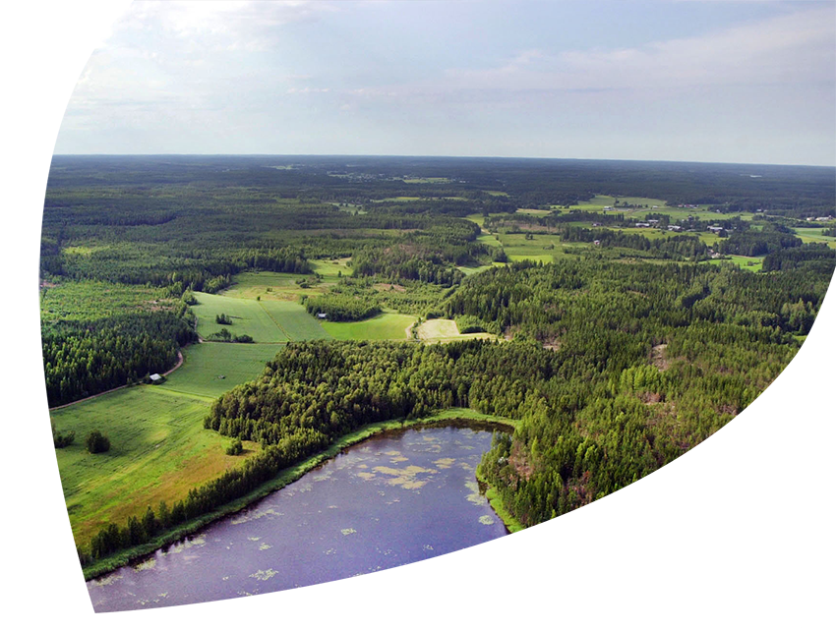


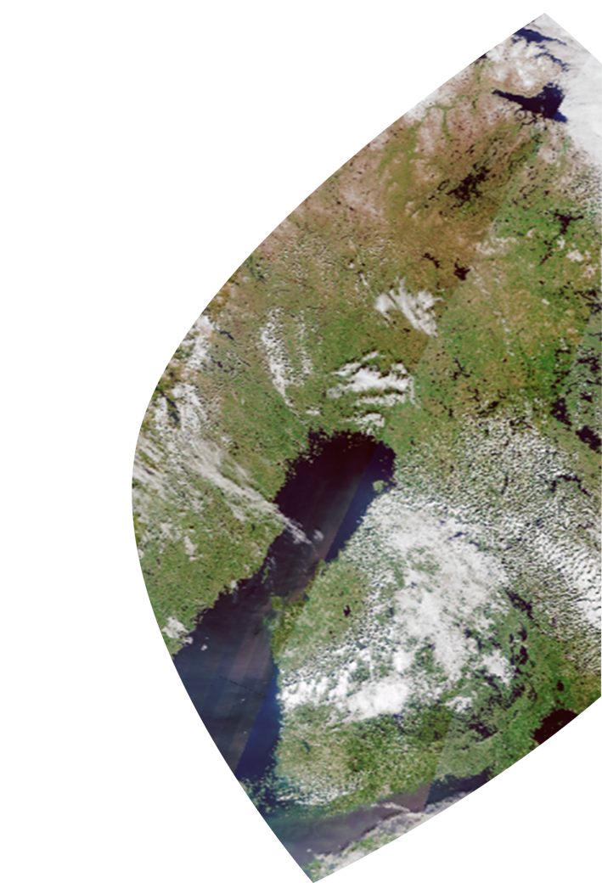
Tervetuloa & tilaisuuden tavoitteet
Kohti ekosysteemitilinpidon toimijaverkostoa? Scandic Simonkenttä 14.6.2022, Helsinki
Soile Oinonen
Ryhmäpäällikkö, Suomen ympäristökeskus
Ympäristö- ja luonnonvarataloustieteen dosentti, Helsingin yliopisto
#Ekosysteemitilinpito | @EStilinpito

Slide 2
Tausta ja tavoitteet (1/3)
Ekosysteemitilinpidon kansainvälinen tilastostandardi ja sen todennäköisesti mukanaan tuoma EU:n tilastoasetuksen muutos edellyttää ekosysteemitilinpidon operationalisointia Suomessa
Ekosysteemien laajuuden, tilan, niiden tuottamien ekosysteemipalveluiden tarjonnan ja kysynnän sekä luontopääoman arvon arvioiminen kansantalouden tilinpitoon yhteensopivalla tavalla ja tilastostandardin vaatimusten mukaisesti edellyttää monitoimijayhteistyötä
Luontopääoman huomioimisen arkipäiväistäminen päätöksenteossa vaatii tiedontuottajien ja tiedonkäyttäjien avointa vuoropuhelua
Tässä tilaisuudessa pohjustamme monitoimijayhteistyötä alustuksin ja keskusteluin
#Ekosysteemitilinpito | @EStilinpito

Slide 3
Tausta ja tavoitteet (2/3)
Suomen ympäristökeskus (SYKE) on tehnyt pitkäjänteistä tutkimus- ja kehittämistyötä ekosysteemipalvelu- ja luontopääomakäsitteiden soveltamiseksi arkikielessä, suunnittelussa ja päätöksenteossa
Tuoreimpana lähestymistapana on ekosysteemitilinpito, jonka kaikkia osa-alueita tukevaa tutkimus- ja kehitystyötä SYKE on tehnyt ja tekee parhaillaan useissa hankkeissa
Tämän päivän tilaisuus on kahden hankkeen yhteistyötä:
EU H2020 rahoitusohjelman Mapping and assessment for Integrated Ecosystem Accounting (MAIA) hanke, jonka tavoitteena on valtavirtaistaa luontopääoman tilinpito EU maissa MAPPING AND ASSESSMENT FOR INTEGRATED ECOSYSTEM ACCOUNTING (maiaportal.eu)
Ympäristöministeriön rahoittama Suomen ekosysteemiobservatorio (FEO) -edistää ekosysteemitilinpidon lähtöaineistojen käytettävyyttä käytännön pilottihankkeiden avulla Suomen ekosysteemiobservatorio FEO - Suomen ekosysteemiobservatorio (FEO) (feosuomi.fi)
@Estilinpito |@MAIA_EU_Project | @FEO_fi

Slide 4
Tausta ja tavoitteet (3/3)
Sir Partha Dasguptan raportti ja hänen Suomen vierailunsa Talousneuvoston kutsumana 1.6.2022 Ekologisesti kestävä talouspolitiikka tulevien vuosien haasteena: yhteiskunnan rakenteisiin vaaditaan merkittäviä muutoksia (valtioneuvosto.fi)
Valtiovarainministeri Saarikko: ” Luonnon monimuotoisuus on ilmastonmuutosta haastavampi ilmiö etenkin taloudellisen ohjauksen näkökulmasta. Mittaamisen haasteeseen pyrkii osaltaan vastaamaan ekosysteemitilinpito, joka huomioisi sellaisetkin luontopääoman palvelut, joista ei synny markkinoilla myytäviä tuotteita tai palveluita. Ekosysteemitilinpidon hyödyntäminen taloudellisessa päätöksenteossa edellyttäisi rahamääräisiä indikaattoreita.”
Ympäristö- ja ilmastoministeri Kari: ” Introducing tools such as ecosystem accounting would be a great way to keep track of our natural capital. Ecosystem accounting would give us an opportunity to see how the quantity and quality of our ecosystems and the services they provide change over time.”
#Ekosysteemitilinpito | @EStilinpito

Slide 5
Alustukset
Ekosysteemitilinpidon tilannekatsaus EU:ssa ja Suomessa Pekka Hurskainen, Suomen ympäristökeskus
Luontopääoma kansantaloudessa Sami Hautakangas, Valtiovarainministeriö
Suomen ekosysteemiobservatorion rooli kansallisen biodiversiteettistrategian toimeenpanossa Peter Kullberg, Suomen ympäristökeskus ja Joona Lehtomäki, Ympäristöministeriö
Ympäristötilinpito kestävän kehityksen mittarina Johanna Pakarinen, Tilastokeskus
Ekosysteemipalvelut – käytännön toimijan tietotarpeet Timo Lehesvirta, Metsä Group
Tilinpito virkistyskäyttöstrategian tukena Tuija Lankia, Luonnonvarakeskus
Ekosysteemitilinpito Suomen merenhoidon ja Luontostrategian tukena Liisa Saikkonen, Suomen ympäristökeskus
Kunnallisen ekosysteemitilinpidon mahdollisuudet Leena Kopperoinen, Suomen ympäristökeskus
Tampere kohti ekosysteemitilinpitoa Emmi Nieminen, Tampereen kaupunki
Ekosysteemitilinpito organisaatioissa? Hiili- ja luontojalanjälki tuloslaskelmassa. Sami El Geneidy, Jyväskylän yliopisto
Forestry TEP pilvilaskenta-alusta metsien ja ympäristön seurantaan Jukka Miettinen, Teknologian tutkimuskeskus VTT Oy
#Ekosysteemitilinpito | @EStilinpito

